Slide 1
PDW – Radionice profesionalnog usavršavanja
07.05.2010

Slide 2
Tko se može prijaviti
Ovisno o temi radionice….
npr…
Ravnatelji,
Nastavnici (koji rade sa manjinama)
eTwinning početnici
Nastavnici prirodnih znanosti

Slide 3
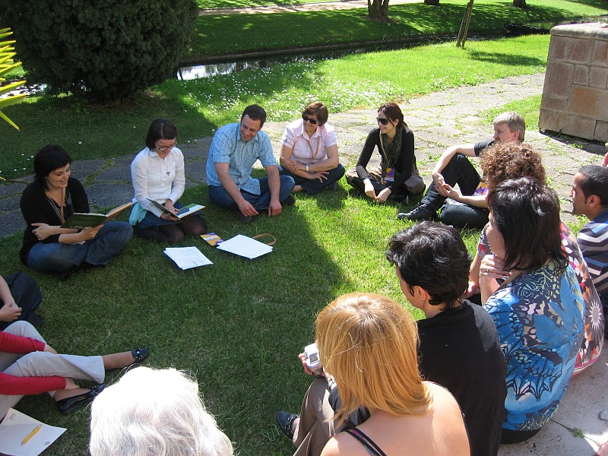
Što su ….
Seminari
2-3 dana
Usavršavanje
Upoznati ćete buduće
projektne partnere
Na određenu temu
ICT
Notes:
Radionice profesionalnog usavršavanja su seminari u trajanju od dva do tri dana.
Održavaju se uvijek na određenu temu, tako da su i ciljne skupine uvijek različite
Kroz tih par dana sudionici iz cijele europe raspravljaju o temi seminara te razrađuju eTwinning projektne ideje.
Sudionicima se predstavljaju alati koji pomažu u nastavi i međunarodnoj suradnji

Slide 4
Radionice koje slijede
16-18.9.2010 - Istanbul, Turkey.
Tema: eTwinning za početnike
23-25.9.2010 - Slovenija.
Tema: Nastava prirodnih znanosti
15-17.10. 2010 - Francuska.
Tema: Održivi razvoj
22-24.10.2010 - United Kingdom.
Tema: eTwinning ambasadori
3-6.11. 2010 - Vienna, Austria.
Tema: Nove tehnologije u učionici
12-14.11.2010 - Finland.
Tema: Korištenje digitalnih medija

Slide 5
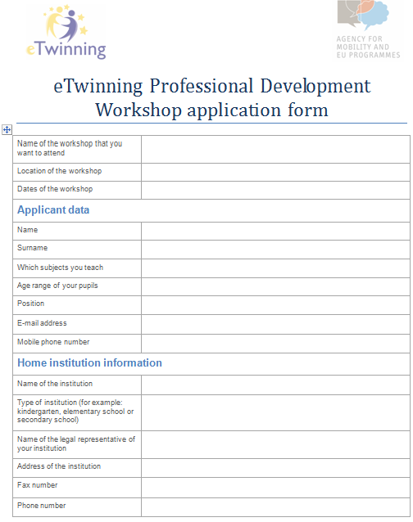
Kako se prijaviti
Do zadanog roka
Prijavnim obrascem (www.mobilnost.hr )
Objasniti zašto želite ići na radionicu
Kako planirate koristiti eTwinning u razredu
Plan diseminacije: Kome? Kada? Što?
Budžet

Slide 6
Budžet
Kotizacija – 400 €
Uključuje Vaš smještaj i hranu za dane održavanja radionice
Put: 400€ maksimalno
Od mjesta boravka do destinacije
Dodatne dnevnice
Ako ne postoji odgovarajući način za doći na početak radionice - dokaz
Dan prije početka i/ili dan nakon završetka
Po tablici dnevnih troškova
Oko 30 nastavnika/ravnatelja
Prosječan grant : oko 850€
Ukupno na raspolaganju:
24000€

Slide 7
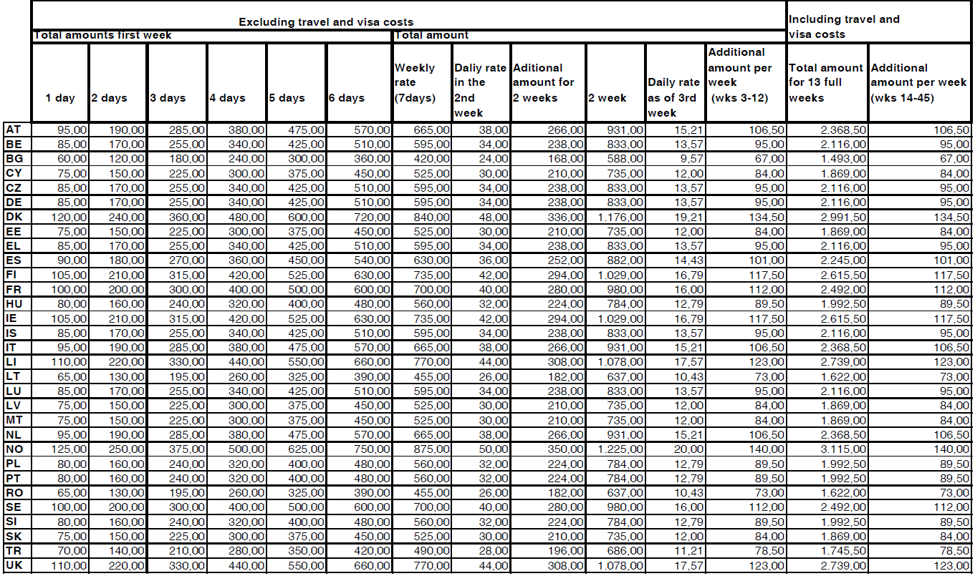

Slide 8
Vaše obaveze nakon puta
Završno izvješće (www.mobilnost.hr)
Priložiti:
Potvrda o sudjelovanju na seminaru
Dokaz o uplati kotizacije i uplaćenom iznosu
Boarding pass, autobusne karte….računi sa iznosom putnog troška
30 dana nakon povratka sa aktivnosti

Slide 9
Projektni ciklus
Savjetovanje
Vaša prijava
Evaluacija i odabir
Obavijest o prihvaćanju vaše prijave
Šaljemo vam ugovor
Potpisujete ga i vraćate nam ga
Javljate se organizatoru
Mi potpisujemo ugovor
45 dana nakon potpisivanja sa strane AMPEU slijedi prva isplata 80% od ugovorenog iznosa
Aktivnost
Račun za kotizaciju
Završno izvješće
Druga isplata

